Slide 1

CEAPE-RS
13 de agosto de 2020
O SISTEMA DA DÍVIDA E AS
ALTERNATIVAS PÓS-PANDEMIA

Slide 2
CONJUNTURA ATUAL
Marcada por grave PANDEMIA, aprofundamento
das crises e
oportunismo
dos bancos
APROFUNDAMENTO DAS CRISES
ECONÔMICA
AMBIENTAL
SOCIAL
ÉTICA
OPORTUNISMO DOS BANCOS ATINGE TRILHÕES COM GRAVES IMPACTOS SOCIAIS E ECONÔMICOS
CRISE POLÍTICA GRAVE
CORRUPÇÃO

Slide 3
PRIVILÉGIO E OPORTUNISMO DOS BANCOS EM PLENA PANDEMIA
    R$ 1,2 Trilhão em 23/03/2020
    Vários trilhões com a EC 106/2020
    Ganhos em contratos de SWAP
    Securitização de Créditos (LC 173/2020)
    “Autonomia do Banco Central” (PLP 112/2019 na Câmara e PLP 19/2019 no Senado)

Slide 4
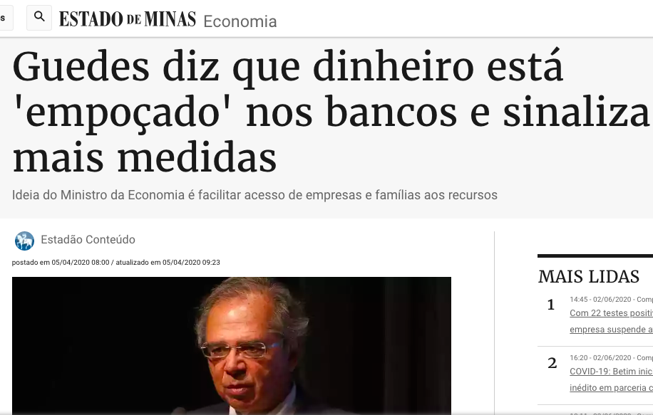
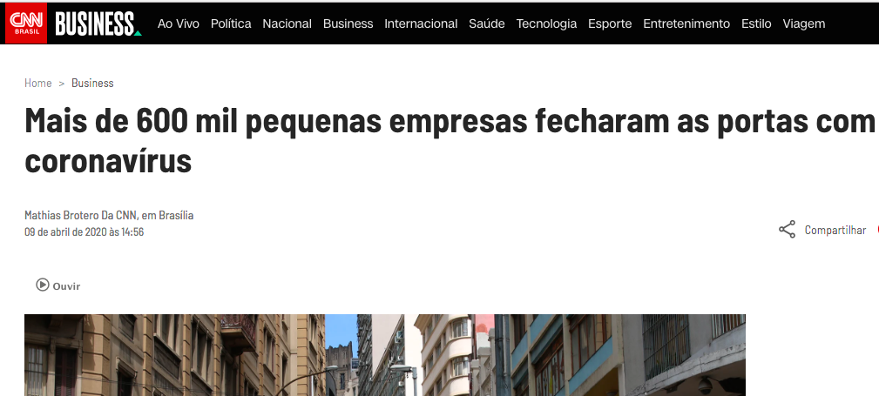
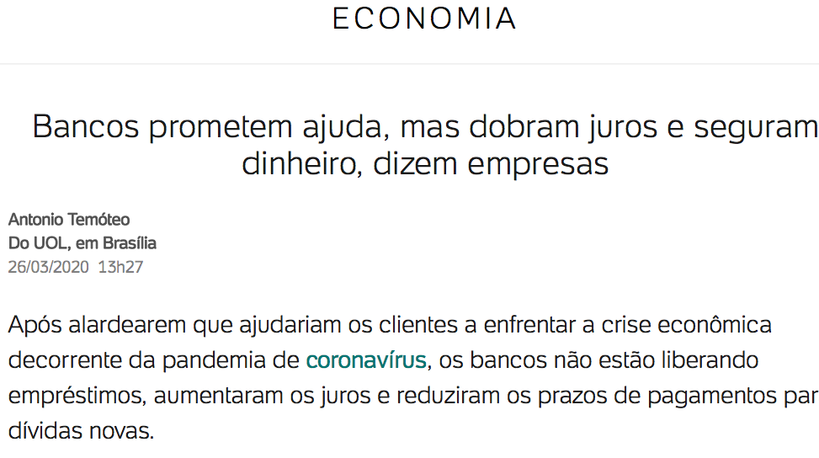
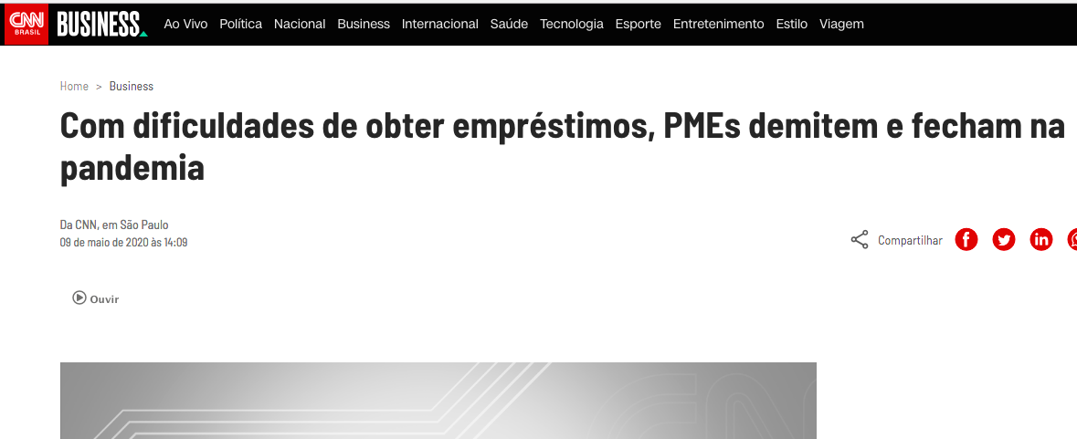
Banco Central liberou R$ 1,2 trilhão para bancos (23/3), mas estes não emprestaram às empresas e lucram com a remuneração da sobra de caixa

Slide 5
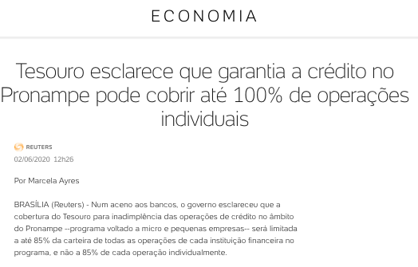
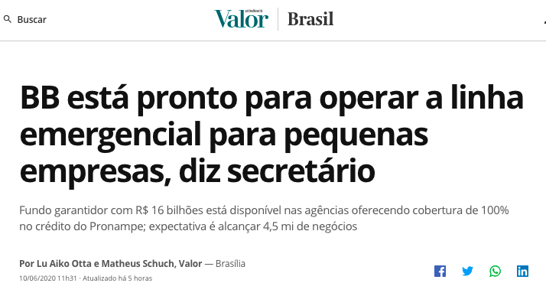
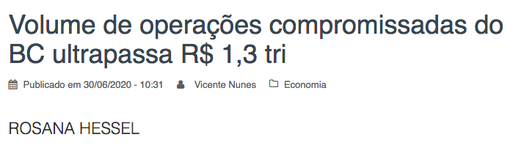
Bancos só passaram a emprestar às empresas com garantia do Tesouro Nacional - PRONAMPE

Slide 6
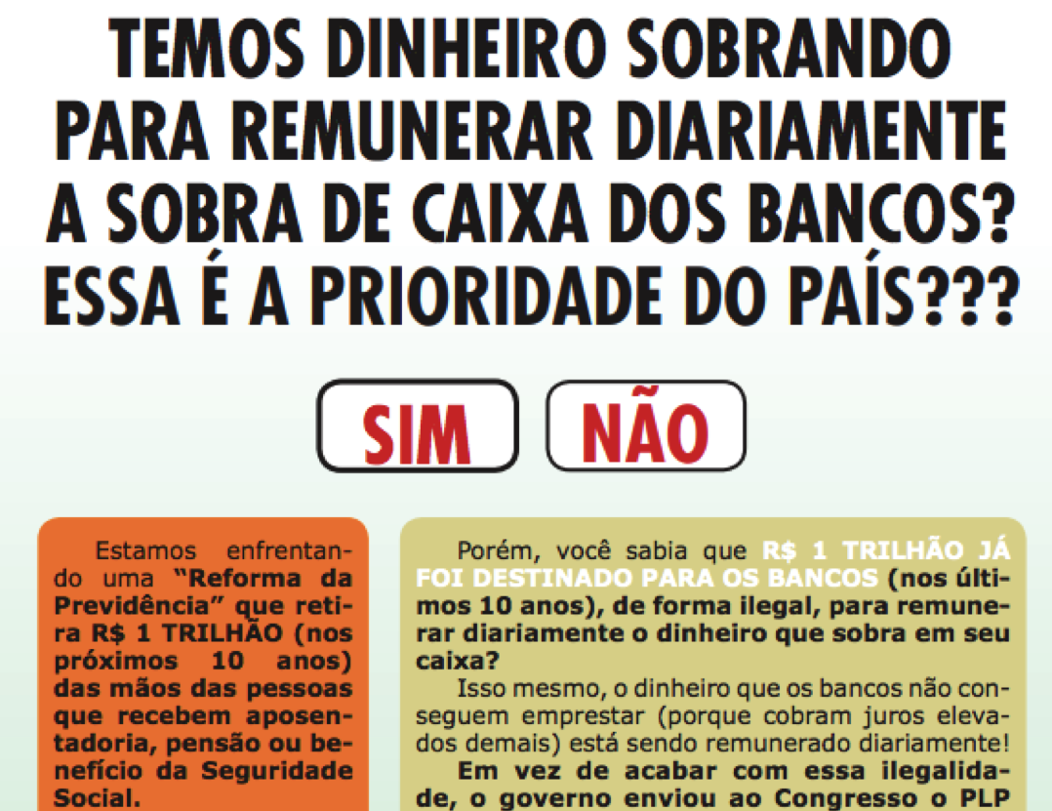
POLÍTICA MONETÁRIA DO BANCO CENTRAL TRANSFERE RECURSOS PARA BANCOS POR MEIO DO ABUSO DAS “OPERAÇÕES COMPROMISSADAS”
https://bit.ly/2GQFvSR

Slide 7
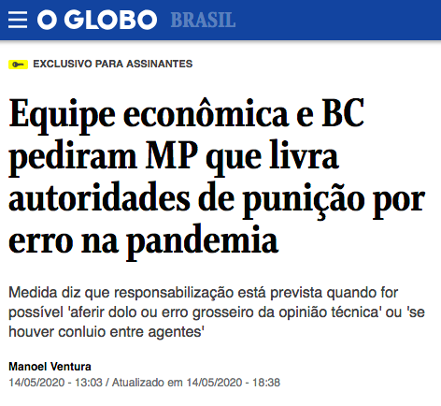
PANDEMIA: OPORTUNIDADE DE NEGÓCIO P/ BANCOS
20/03/2020 – Congresso confirma estado de calamidade pública 23/03/2020 – Banco Central libera R$ 1,2 Trilhão para bancos https://bit.ly/2BubEiZ , https://bit.ly/2Aq9Mb0
30/03/2020 – MP 930, Art. 3º : imunidade para diretoria e alguns funcionários do Banco Central à lei de improbidade administrativa
01/04/2020 - Presidente da Câmara dos Deputados, Rodrigo Maia, protocola “PEC do Orçamento de Guerra”, PEC 10/2020 https://bit.ly/3eNVm31
03/04/2020 – Câmara aprova PEC 10
15/04/2020 – Senado exige revogação da imunidade (governo edita MP 951)
17/04/2020 – Senado aprova Substitutivo da PEC 10
06/05/2020 – Câmara aprova texto inconstitucional (ADI 6417 no STF https://bit.ly/3cwX335 )
13/05/2020 – MP 966 dá imunidade para agentes públicos https://bit.ly/3099tfa

Slide 8
Em plena pandemia Congresso aprova EC 106/2020
Art. 7º autoriza BC comprar ativos privados BB- sem limite de valor, sem estabelecer prazo do papel ou pelo menos que seja de empresa nacional
ADI 6417 apresentada ao STF, mas BC regulamenta https://bit.ly/308tguY
Escancara a dominação financeira, o processo de Financeirização e o funcionamento do Sistema da Dívida https://bit.ly/2AEsZ8I
Transferência de ativos tóxicos acumulados nos bancos há 15 anos para o Banco Central https://bit.ly/371YGol
Oportunismo da banca que abusa do drama da pandemia para aprofundar seus privilégios https://bit.ly/3eQCgcn
Geração de dívida pública sem contrapartida alguma

Slide 9
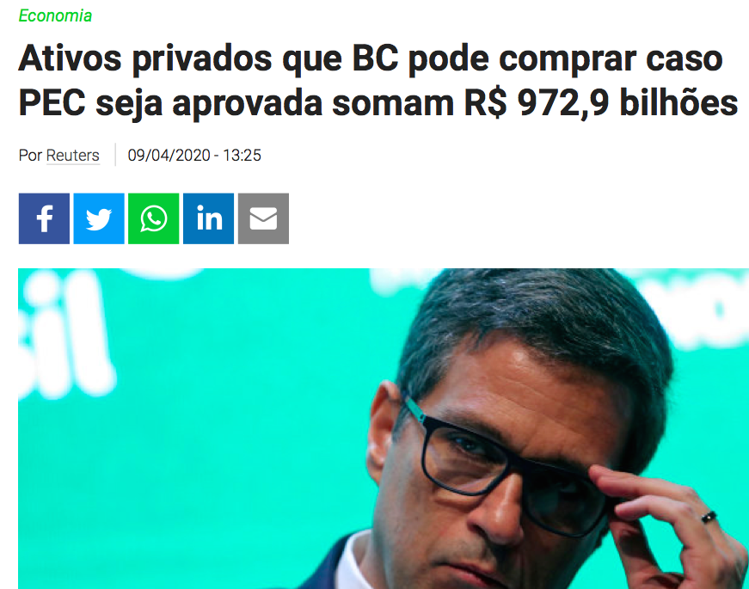
EC 106: Quanto vai custar ?
https://bit.ly/2Y2SEQj

Slide 10
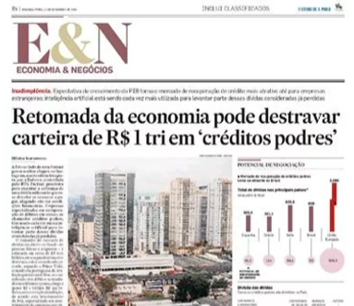
Levantamento feito pela
IVIX
Value
Creation
“Créditos podres” somam R$1trilhão, sem considerar a correção da inflação!
https://bit.ly/2ADlizt

Slide 11
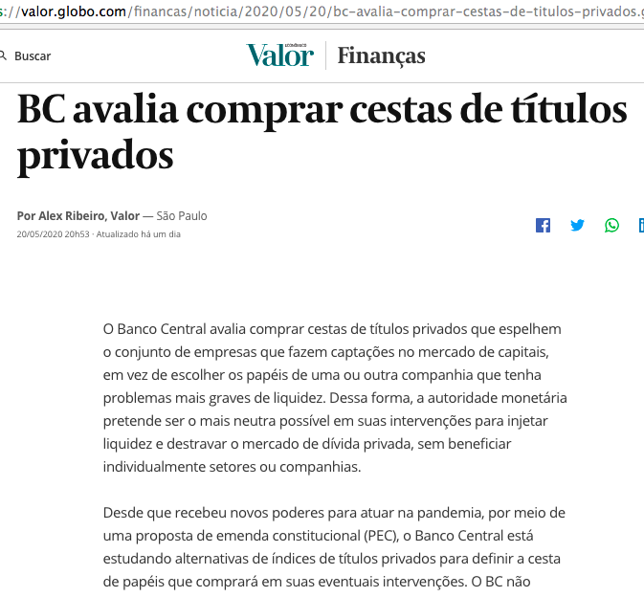
Inconstitucionalidade https://bit.ly/33XLhyr
O “empacotamento” de títulos em cestas de ativos torna sem sentido falar em “risco de crédito ou “preço de referência”, pois englobam diversos tipos distintos de papéis financeiros, de naturezas diversas, riscos diversos e preços de referência diversos e até, em muitos dos casos, inexistentes, escondendo a verdadeira identidade e qualidade dos títulos que estão sendo de fato negociado. https://bit.ly/2Y4kmMy
https://glo.bo/2Mxdm5I

Slide 12
Por que comprar papel podre de banco?
Apesar da ADI 6417, BC emite Circular 4.028 https://bit.ly/3kzNFBk
1 – Ausência de limite do valor a ser gasto com a compra de ativos privados por BC
2 – Comprometimento de grandes volumes de recursos públicos
3 – Ausência de especificação dos ativos privados a serem adquiridos
4 – BC poderá comprar ativos privados prescritos e podres
5 – Risco de compra de ativos privados podres emitidos no exterior: Brasil vai virar o lixão dos papéis podres do mundo?
6 – A falácia da classificação de risco e do preço de referência
7 – A realização da operação obedecerá a vontade do mercado
8 – Devedores da Previdência Social poderão negociar com o Banco Central
9 – “Leilão” ficará a critério do Banco Central
10 – EC 106 vai dar trilhões aos bancos e não exigiu contrapartida alguma ao país
11 – Necessidade de esclarecer alguns aspectos esdrúxulos:
a) Quais seriam os ativos privados emitidos por micro, pequena e média empresa?
b) Investidores individuais estrangeiros poderão vender ativos privados ao BC?

Slide 13
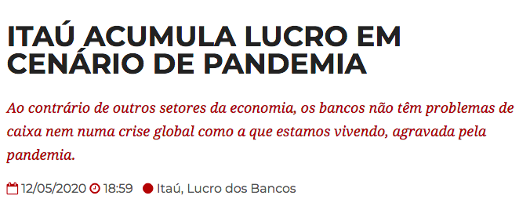
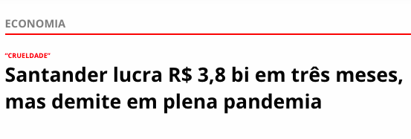
“CRISE” PARA QUEM?
EC 106 irá aumentar a desigualdade social no Brasil

Slide 14
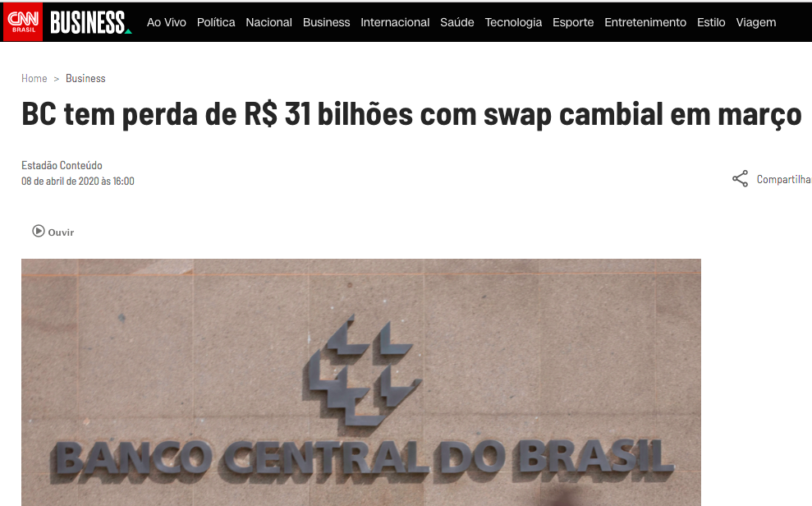
Perdas do Banco Central com sigilosos contratos de SWAP chegam a R$ 63,5 bilhões até maio/2020
https://www.cnnbrasil.com.br/business/2020/04/08/bc-tem-perda-de-r-31-bilhoes-com-swap-cambial-em-marco
https://www.em.com.br/app/noticia/economia/2020/05/06/internas_economia,1144919/bc-tem-perda-de-r-8-340-bi-com-swap-cambial-em-abril.shtml

Slide 15
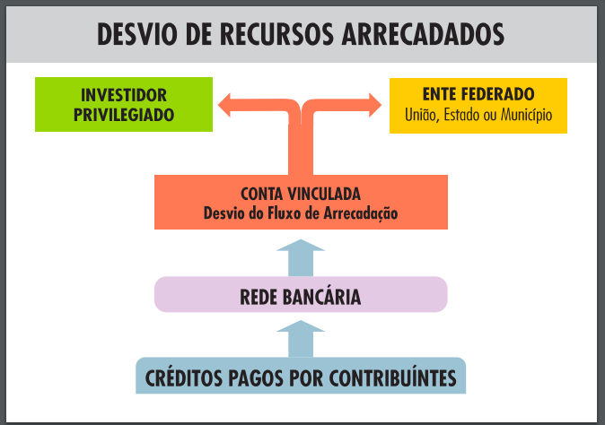
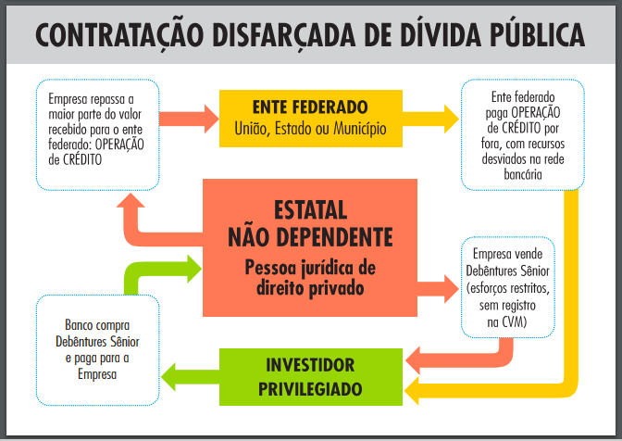
Novo ESQUEMA “Securitização”
Geração disfarçada de dívida pública que é paga por fora dos controles orçamentários
PLP 459/2017 (PLS 204/2016 no Senado)
Diversos materiais em https://bit.ly/2WAKhJq
LC 173/2020 https://bit.ly/2X5BbHd

Slide 16
“SISTEMA DA DÍVIDA”
Utilização do endividamento público às avessas: ao invés de instrumento de financiamento dos Estados, funciona como mecanismo de subtração de recursos públicos, que são direcionados principalmente a bancos e grandes corporações
Se reproduz internacionalmente e internamente, em âmbito dos estados e municípios
Principal característica:
“dívida pública” sem contrapartida
Maior beneficiário:
Setor financeiro
Mecanismos que Geram Dívida
Interferência do FMI
Privilégios Legais, Políticos, Financeiros e Econômicos
Influência do Poder Financeiro
Salvamento Bancário
Sistema da Dívida
Notes:
Suspensão pagamento encargos aos rentistas (Bonos Global 2012 e 2030) desde novembro/2008
Proposta soberana de recompra do restante da dívida por no máximo 30% de seu valor nominal
The Economist (23/04/2009): “Sr. Correa parece ser incorruptível (...) gasto público cresceu 71% em 2008, resultado de investimentos em escolas e hospitais”
ESTA É A PROVA DA VIABILIDADE POLÍTICA DA AUDITORIA DA DÍVIDA
ENQUANTO ISSO, O GOVERNO BRASILEIRO RECOMPRA TÍTULOS DA DÍVIDA EXTERNA A 130% DO VALOR DE FACE, EM MÉDIA

Slide 17
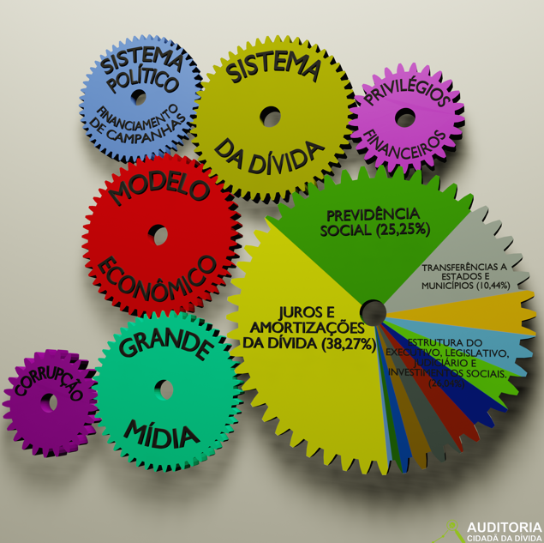
“Sistema da Dívida”
Como opera
Modelo Econômico
Privilégios Financeiros
Sistema Legal
Sistema Político
Corrupção
Grande Mídia
SISTEMA FINANCEIRO: BIS, FMI, BM, BID, Bancos Centrais, banca privada internacional e nacional
Dominação financeira e graves consequências sociais
Notes:
Suspensão pagamento encargos aos rentistas (Bonos Global 2012 e 2030) desde novembro/2008
Proposta soberana de recompra do restante da dívida por no máximo 30% de seu valor nominal
The Economist (23/04/2009): “Sr. Correa parece ser incorruptível (...) gasto público cresceu 71% em 2008, resultado de investimentos em escolas e hospitais”
ESTA É A PROVA DA VIABILIDADE POLÍTICA DA AUDITORIA DA DÍVIDA
ENQUANTO ISSO, O GOVERNO BRASILEIRO RECOMPRA TÍTULOS DA DÍVIDA EXTERNA A 130% DO VALOR DE FACE, EM MÉDIA

Slide 18
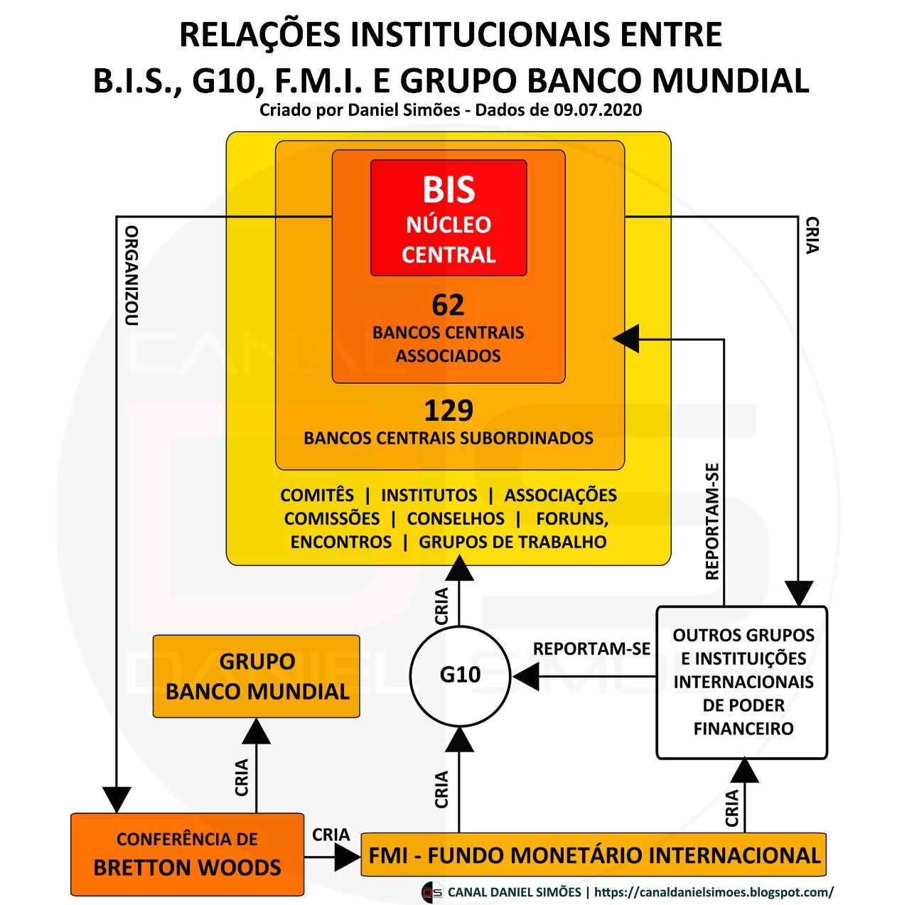
QUEM MANDA NO BRASIL ?
BANCO PRIVADO BIS:
O CENTRO DO PODER DE REGULAMENTAÇÃO E SUPERVISÃO FINANCEIRA GLOBAL
https://bit.ly/35mCy7h

Slide 19
Transformação de dívida externa suspeita de prescrição
Juros altíssimos decididos em conflito de interesses
Emissão de títulos para pagar Juros
Juros sobre juros (Anatocismo)
Remuneração da sobra de caixa dos bancos
Acumulação de Reservas Cambiais
Prejuízos em Operações de “swaps”
Empréstimos ao BNDES
Fontes: Banco Central - Nota para a Imprensa - Política Fiscal - Quadro “Títulos Públicos Federais”; Tesouro Nacional – Relatório Mensal da Dívida. Inclui os títulos do Tesouro em poder do Banco Central, pois estes são utilizados pelo BC nas “Operações Compromissadas”.

Slide 20
A “NECESSIDADE” DE
PAGAR ENCARGOS DA DÍVIDA PÚBLICA
TEM SIDO A JUSTIFICATIVA PARA:
Destinação da maior parte do Orçamento Federal para os gastos com Juros e Amortizações
Contínuo e rigoroso Ajuste Fiscal, levando a contingenciamentos cada vez mais drásticos que impedem o funcionamento do Estado (até mesmo na área da Defesa Nacional) e a prestação dos serviços públicos essenciais (Saúde, Educação etc.)
Privatizações
Contrarreformas que favorecem bancos https://bit.ly/2XV1Pkw
Modificações constitucionais danosas (EC 95)
Novos esquemas geradores de dívida pública: “Securitização” e EC 106/2020 (compra de papel podre pelo BC sem limite https://bit.ly/3jK41a5)

Slide 21
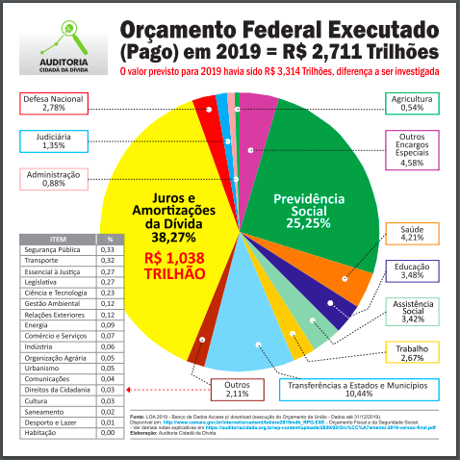

Slide 22
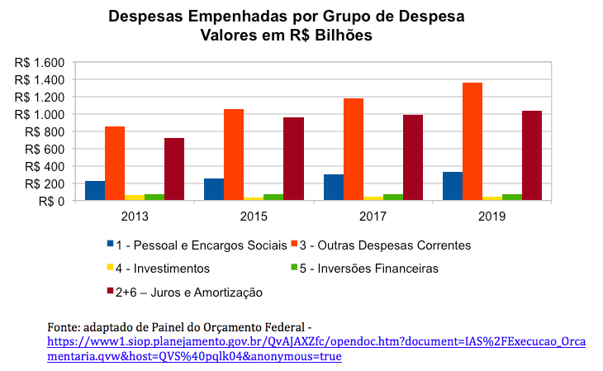
Comparativo entre os Gastos com a Dívida Pública e demais despesas

Slide 23
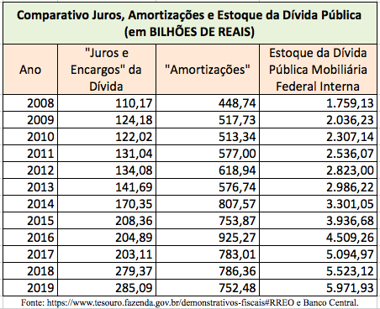
QUANTO MAIS PAGAMOS MAIS DEVEMOS...
Apesar das “Amortizações” gigantes a dívida cresce, pois grande parte dos juros são contabilizados como “amortizações”
https://auditoriacidada.org.br/explicacao/
Relatório ACD 1/2013 https://bit.ly/2MVSvfk

Slide 24
  TCU afirma que dívida não serviu para investimento no país https://bit.ly/2NTPlJo
  De 1995 a 2015 produzimos
  R$ 1 Trilhão de Superávit Primário. Apesar disso, a dívida interna federal aumentou de
  R$86 bilhões para quase
  R$4 trilhões no mesmo período.
  O que tem feito a chamada Dívida Pública explodir?
  É evidente que os investimentos e gastos sociais não foram os responsáveis pelo aumento da dívida interna, pois produzimos Superávit Primário imenso, mas sim os mecanismos de política monetária do Banco Central, responsáveis por déficit nominal brutal e pela fabricação da “crise”

Slide 25
A DÍVIDA PÚBLICA TEM SIDO GERADA POR MECANISMOS FINANCEIROS:
Transformações de dívidas do setor privado em dívida pública ilegal transferência de dívidas privadas para o BC: PROER, PROES, EC 106
Transformação de dívida externa irregular, suspeita de prescrição, em operação feita em Luxemburgo: Plano Brady
Elevadíssimas taxas de juros: sem justificativa técnica ou econômica
A ilegal prática do anatocismo: incidência contínua de juros sobre juros
A irregular contabilização de juros como se fosse amortização da dívida, burlando-se o artigo 167, III, da Constituição Federal.
As sigilosas operações de swap cambial realizadas pelo BC em moeda nacional, garantindo o risco de variação do dólar de forma sigilosa.
Remuneração da sobra do caixa dos bancos por meio do abuso das sigilosas “operações compromissadas” que chegam a R$ 1,4 trilhão.
Emissão excessiva de títulos para formar “colchão de liquidez”.
Prejuízos do Banco Central transferidos para o TN (Art. 7º da LRF)
“Securitização” gera dívida ilegal que é paga por fora do orçamento, mediante desvio de arrecadação que sequer alcançará os cofres públicos
EC 106 se o STF não barrar, irá gerar trilhões de dívida sem contrapartida
Notes:
Suspensão pagamento encargos aos rentistas (Bonos Global 2012 e 2030) desde novembro/2008
Proposta soberana de recompra do restante da dívida por no máximo 30% de seu valor nominal
The Economist (23/04/2009): “Sr. Correa parece ser incorruptível (...) gasto público cresceu 71% em 2008, resultado de investimentos em escolas e hospitais”
ESTA É A PROVA DA VIABILIDADE POLÍTICA DA AUDITORIA DA DÍVIDA
ENQUANTO ISSO, O GOVERNO BRASILEIRO RECOMPRA TÍTULOS DA DÍVIDA EXTERNA A 130% DO VALOR DE FACE, EM MÉDIA

Slide 26
REMUNERAÇÃO DA SOBRA DE CAIXA DOS BANCOS
Abuso das “Operações Compromissadas” que deveriam destinar-se a regular excesso de moeda em circulação e ataques especulativos
No mundo todo o volume de Op. Comp. é baixíssimo
No Brasil alcança 20% do PIB https://bit.ly/2PDuaJF
Na prática funciona como Depósito Voluntário Remunerado pelo Banco Central sem previsão legal. BC enviou PL 9.248/2017 para “legalizar” os Depósitos Voluntários REMUNERADOS pelo Banco Central, o que já vem sendo feito com o abuso das Op. Compromissadas
https://bit.ly/2F6Q8lJ , https://goo.gl/gU6X7E e https://goo.gl/VWZgVa
Desculpa de “controlar inflação” foi desmascarada em 2017, quando a inflação foi baixíssima, IGP negativo e o volume das Op. Compromissadas atingiu recorde de R$ 1,23 TRILHÃO https://goo.gl/dvHYmr

Slide 27
REMUNERAÇÃO DA SOBRA DE CAIXA DOS BANCOS
CONSEQUÊNCIAS
Geração de Dívida Pública: R$ 1,4 Trilhão da Dívida Interna utilizados para remunerar a sobra de caixa dos bancos
Gasto Público ilegal: rombo de R$ 754 Bilhões em 10 anos (sem atualização) conforme balanços do Banco Central. Se atualizarmos, chegamos a R$ 1 trilhão em 10 anos, o mesmo que se espera “economizar” com os impactos da Reforma da Previdência
Produz escassez de moeda na economia: volume de moeda equivalente a quase 20% do PIB fica esterilizada no BC
Provoca elevação brutal dos juros de mercado: moeda que deveria irrigar a economia fica escassa pois bancos preferem a garantia de remuneração diária paga pelo Banco Central

Slide 28
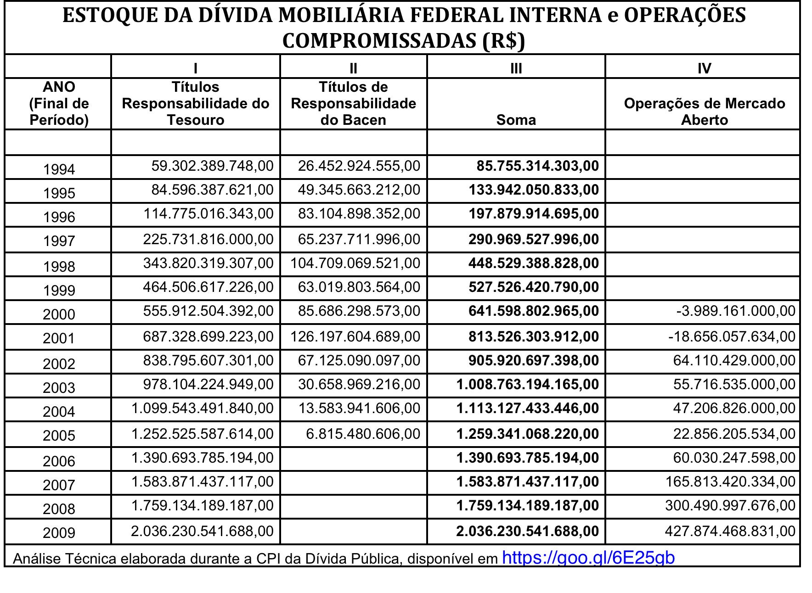
Quando iniciaram as Operações Compromissadas

Slide 29
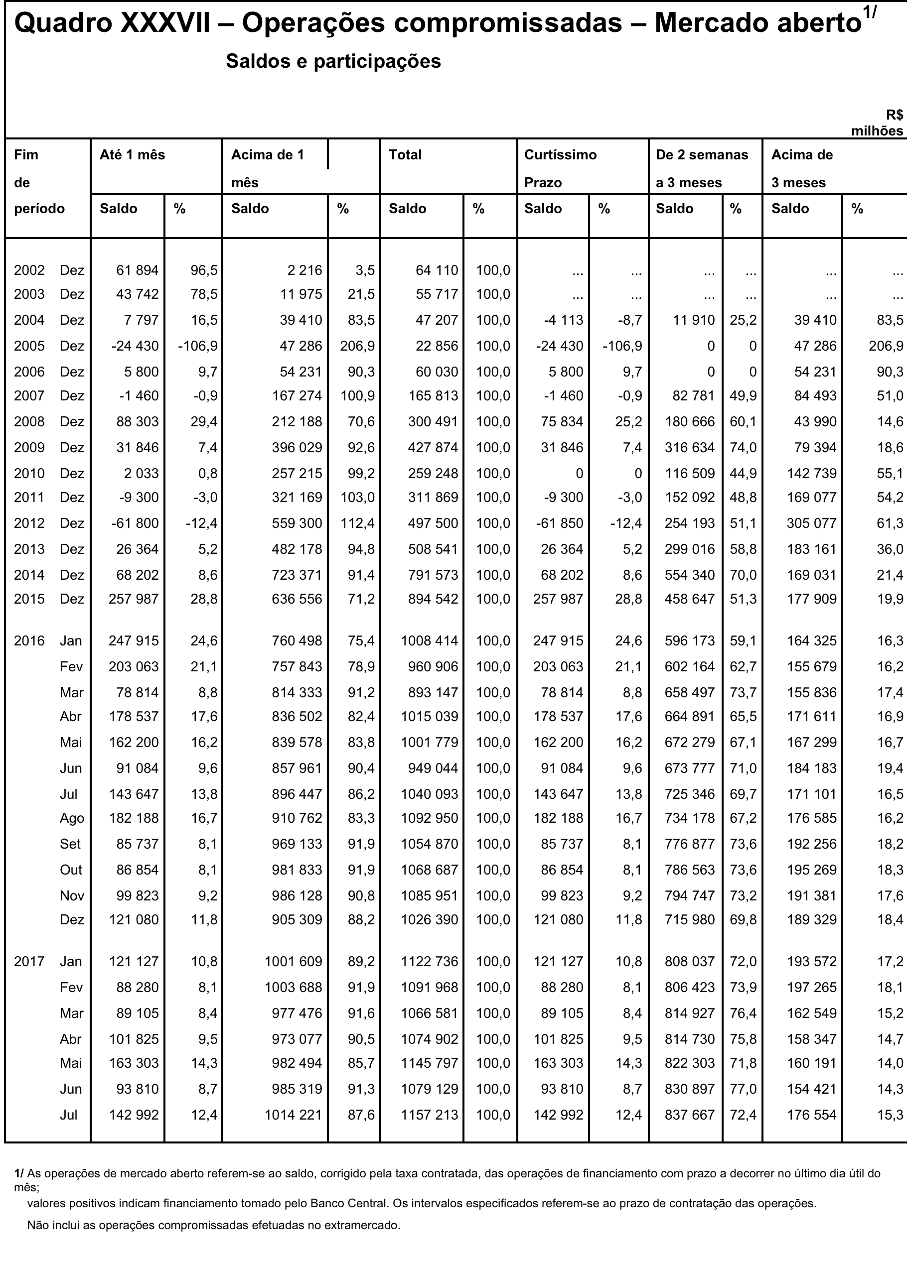
Evolução das
Operações Compromissadas e a fabricação da crise
Simultaneamente, enquanto elevava a taxa básica de juros, o Banco Central foi elevando também o volume das chamadas “Operações Compromissadas”, que simplesmente dobraram de 2013 a 2016, quando atingiram R$ 1 TRILHÃO!

Slide 30
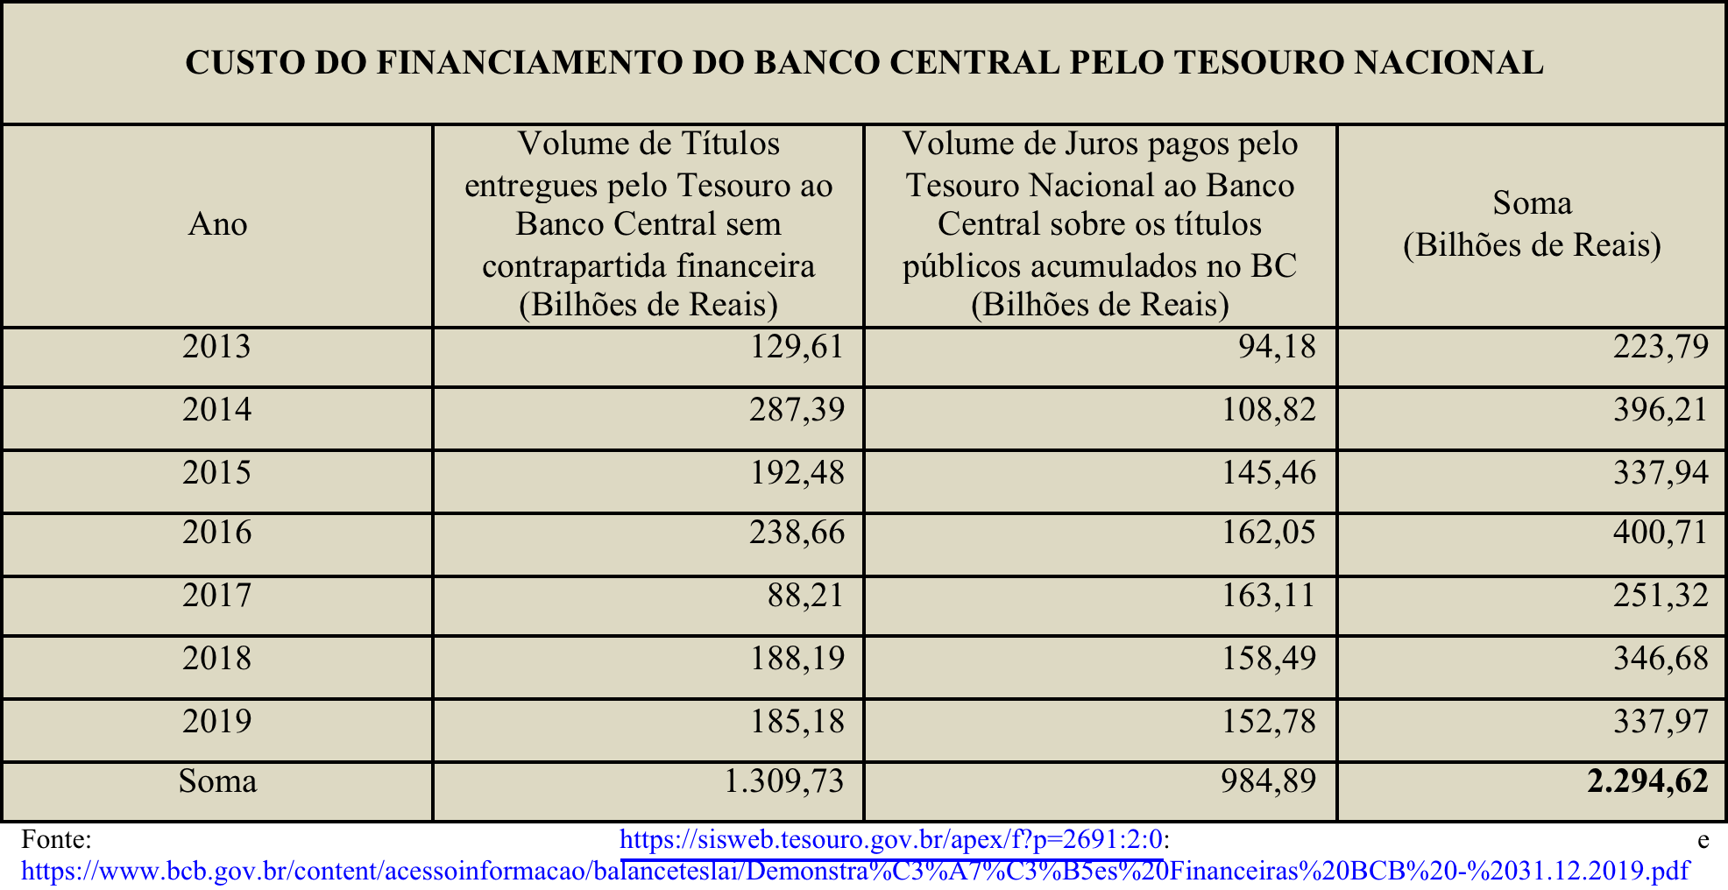
RENÚNCIA FISCAL E GASTO COM JUROS PAGOS PELO TESOURO NACIONAL AO BANCO CENTRAL
R$ 2,3 TRILHÕES DE 2013 A 2019

Slide 31
O que explica o cenário de escassez e “crise”?
Temos mantido mais de R$ 4 trilhões em caixa há vários anos. Em dezembro/2019, possuíamos, por exemplo https://bit.ly/2A6f6zY
saldo de R$ 1,39 trilhões na conta única do Tesouro Nacional
R$ 1,7 trilhão em Reservas Internacionais
R$ 1,3 trilhão no caixa do Banco Central
Brasil é a 9ª maior economia do mundo, possui imensas riquezas e potencialidades e cerca de R$ 4 TRILHÕES líquidos!

Slide 32
O DÉFICIT SEMPRE ESTEVE NO BANCO CENTRAL
Fontes: Banco Central - Séries Temporais nº 16953 e 16962; Tabela – Necessidades de Financiamento do Setor Público - https://www.bcb.gov.br/content/estatisticas/Documents/Tabelas_especiais/Nfspp.xls

Slide 33
AUDITORIA DA DÍVIDA
Prevista na Constituição Federal de 1988
Plebiscito popular ano 2000: mais de seis milhões de votos
AUDITORIA CIDADÃ DA DÍVIDA
www.auditoriacidada.org.br
CPI da Dívida Pública
Passo importante, mas ainda não significa o cumprimento da Constituição

Slide 34
PARADOXO BRASIL
9ª Maior Economia Mundial IMENSAS POTENCIALIDADES REALIDADE DE ABUNDÂNCIA Maior reserva de Nióbio do mundo Terceira maior reserva de petróleo Maior reserva de água potável do mundo Maior área agriculturável do mundo Riquezas minerais diversas e Terras Raras Riquezas biológicas: fauna e flora Extensão territorial e mesmo idioma Clima favorável, recorde de safra Potencial energético, industrial e comercial Riqueza humana e cultural Reservas Internacionais US$360 Bilhões R$ 1,3 Trilhão no caixa no Banco Central R$ 1,4 Trilhão na conta única do Tesouro Dívida Ecológica histórica Potencial de arrecadação tributária | CENÁRIO DE ESCASSEZ CRISES Econômica seletiva Desindustrialização Queda da atividade comercial Desemprego, Informalidade Perdas salariais Privatizações Ajuste Fiscal e cortes Encolhimento do PIB Extrema pobreza Social Política Ambiental CRESCIMENTO ACELERADO DA DÍVIDA PÚBLICA = CRISE FISCAL LUCRO RECORDE DOS BANCOS
Notes:
Suspensão pagamento encargos aos rentistas (Bonos Global 2012 e 2030) desde novembro/2008
Proposta soberana de recompra do restante da dívida por no máximo 30% de seu valor nominal
The Economist (23/04/2009): “Sr. Correa parece ser incorruptível (...) gasto público cresceu 71% em 2008, resultado de investimentos em escolas e hospitais”
ESTA É A PROVA DA VIABILIDADE POLÍTICA DA AUDITORIA DA DÍVIDA
ENQUANTO ISSO, O GOVERNO BRASILEIRO RECOMPRA TÍTULOS DA DÍVIDA EXTERNA A 130% DO VALOR DE FACE, EM MÉDIA

Slide 35
O QUE SEPARA A
REALIDADE DE ABUNDÂNCIA DO
CENÁRIO DE ESCASSEZ
NO BRASIL?
MODELO ECONÔMICO ERRADO,
CONCENTRADOR DE RENDA E RIQUEZA
Principais eixos:
    SISTEMA DA DÍVIDA
    POLÍTICA MONETÁRIA SUICIDA
    MODELO TRIBUTÁRIO REGRESSIVO
    MODELO EXTRATIVISTA IRRESPONSÁVEL PARA COM AS PESSOAS E O AMBIENTE

Slide 36

https://auditoriacidada.org.br/e-hora-de-virar-o-jogo/

Slide 37
  ESTRATÉGIAS DE AÇÃO
CONHECIMENTO DA REALIDADE
    Política Monetária do BC
    Sistema da Dívida
MOBILIZAÇÃO SOCIAL CONSCIENTE
AÇOES CONCRETAS
    Assinar as petições na página www.auditoriacidada.org.br
    Enviar carta aos ministros(as) do STF https://bit.ly/3a9HO0y
    Campanha É HORA DE VIRAR O JOGO
    AUDITORIA DA DÍVIDA COM PARTICIPAÇÃO SOCIAL

Slide 38
Grata
Maria Lucia Fattorelli
www.auditoriacidada.org.br
www.facebook.com/auditoriacidada.pagina

